Slide 1
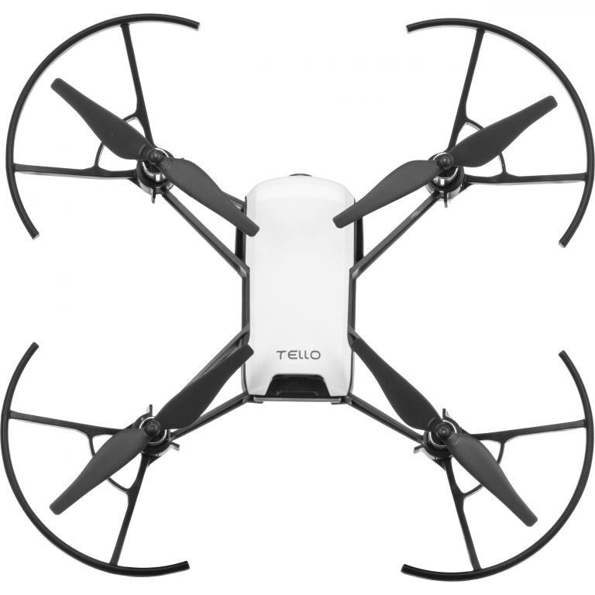

Tello Drone Coding 3

Slide 2
Mục tiêu bài học
Face Tracking Project
Line Follower Project

Slide 3
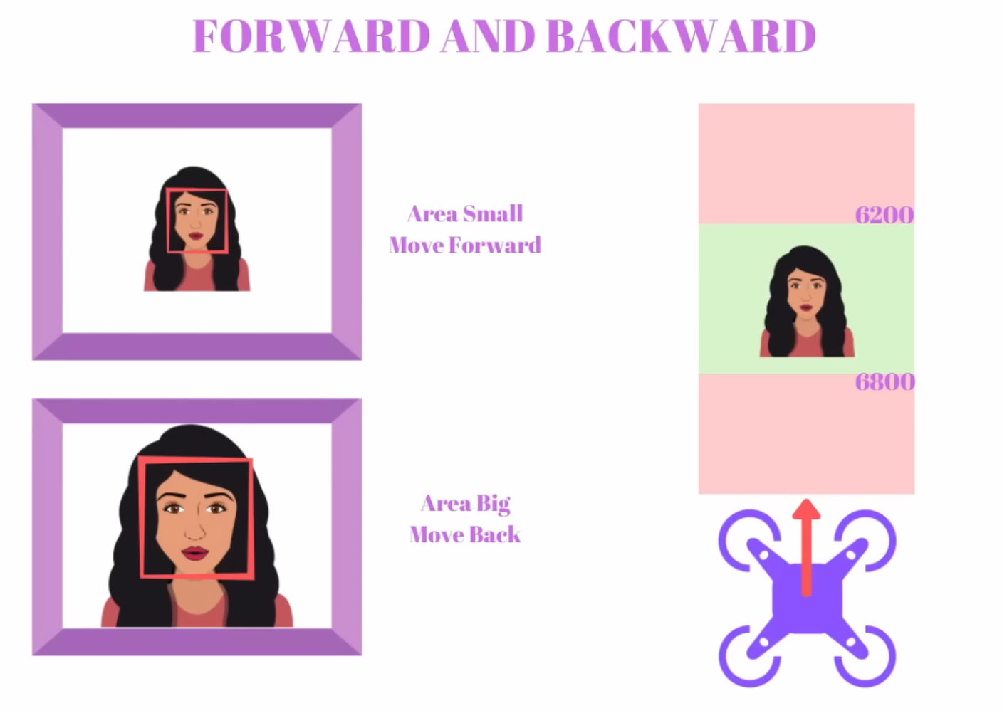
Face tracking project
Giữ khoảng cách với người

Slide 4
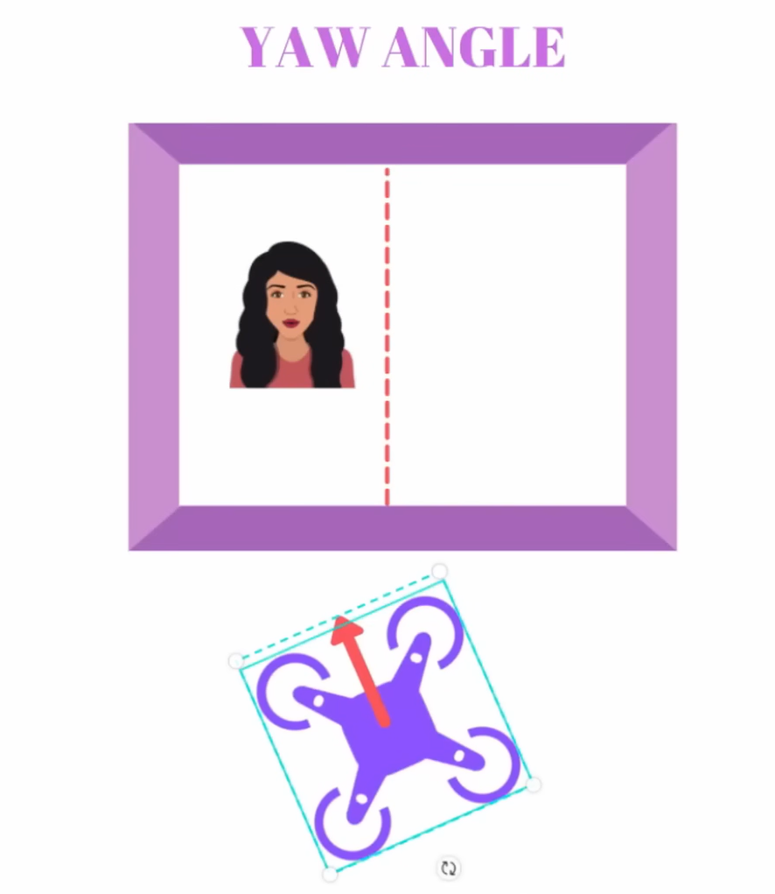
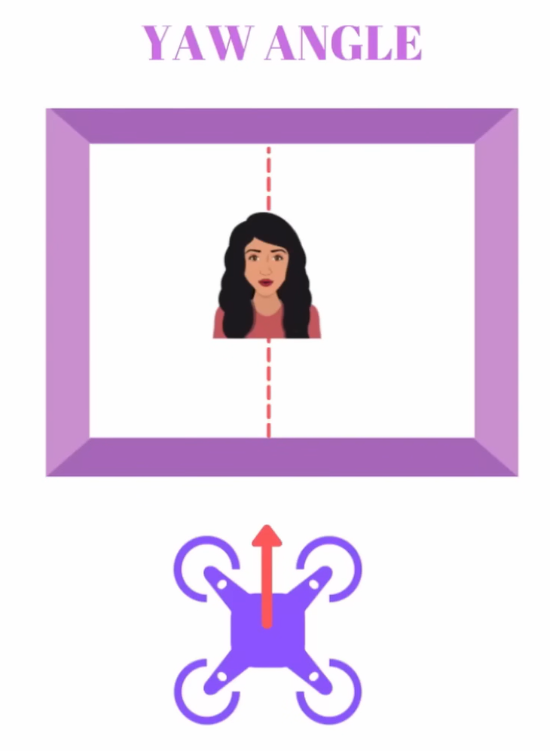
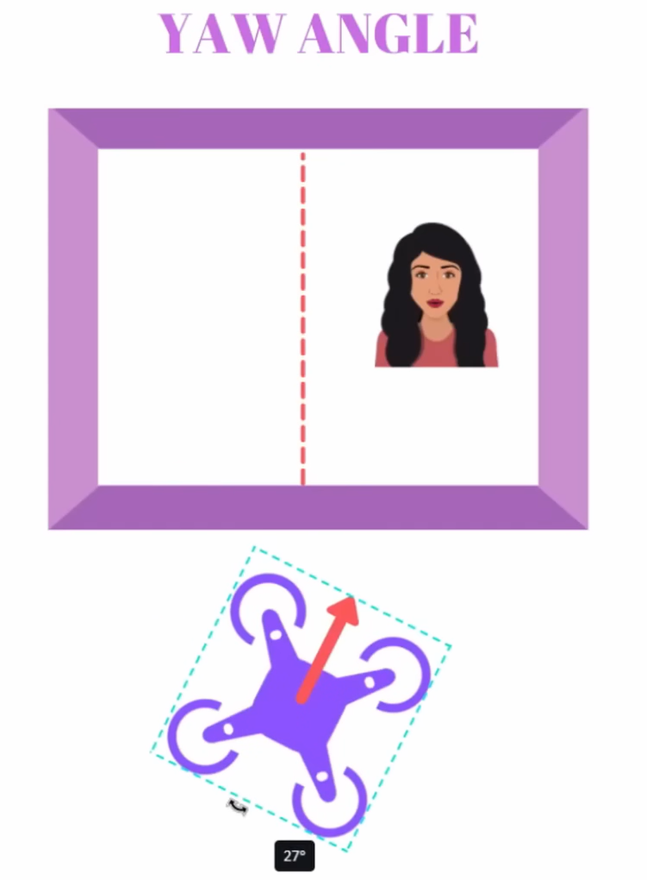
Face tracking project
Điều hướng theo vị trí khuôn mặt

Slide 5
Face tracking project
Ví dụ
https://github.com/lacie-life/DJI_Tello_Tutorial/blob/main/projects/face_tracking.py

Slide 6
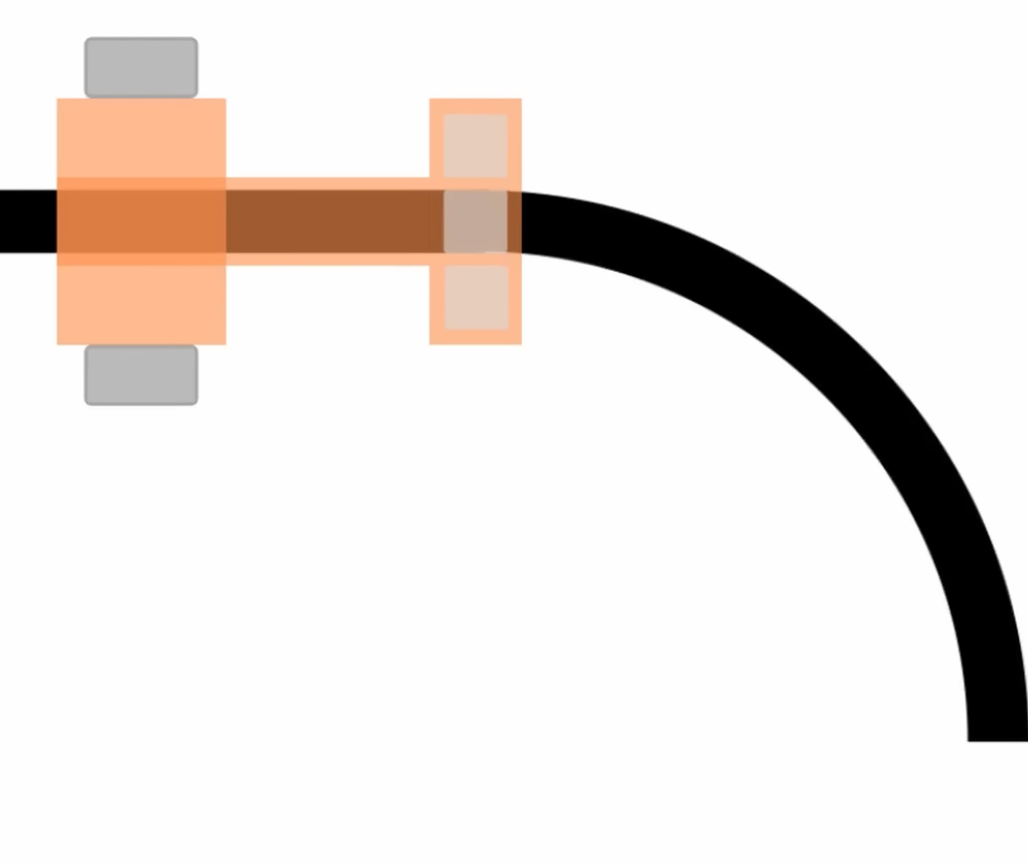
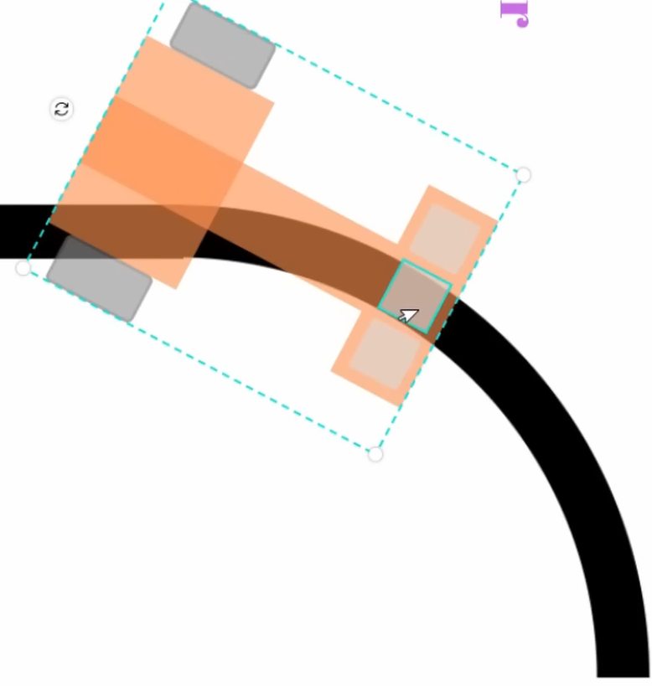
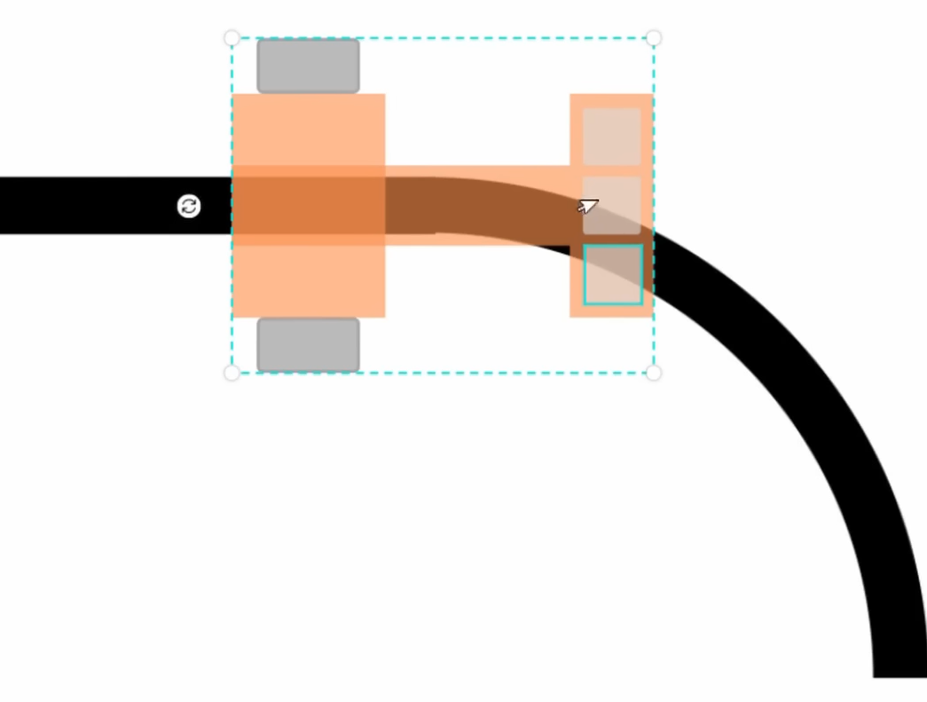
Line follower project

Slide 7
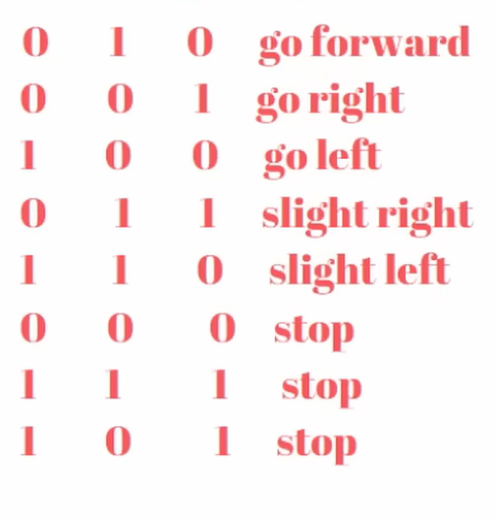
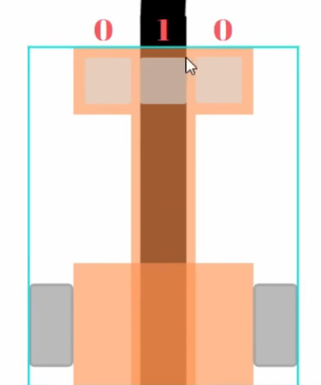
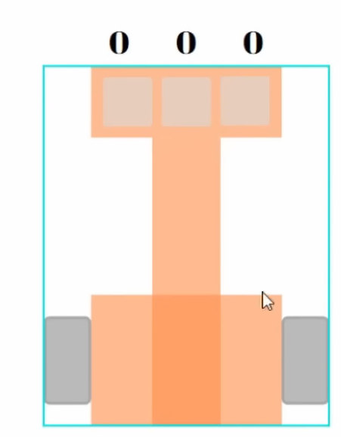
Line follower project

Slide 8
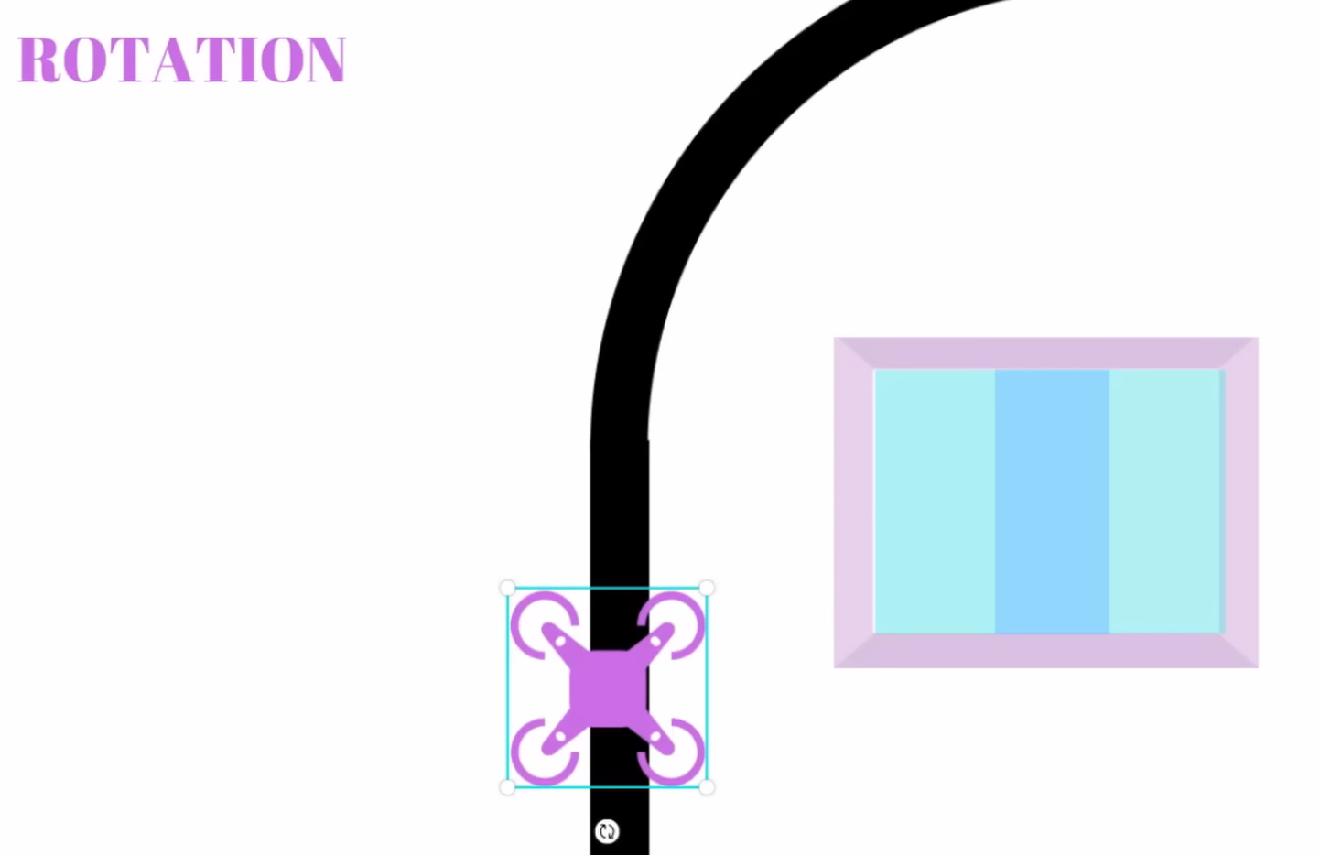
Line follower project

Slide 9
Line follower project
Ví dụ
https://github.com/lacie-life/DJI_Tello_Tutorial/blob/main/projects/line_follower.py

